Slide 1
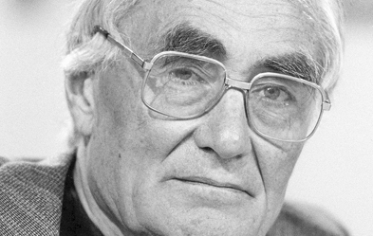




1. Feststellung des Problems
Worin liegt im vorliegenden Fall das ethische Problem?
Die ethische Fragestellung oder Herausforderung ist so genau wie möglich zu bestimmen.
Ist das Problem ein ethisches ist oder kann es mit Fachkompetenz oder Sachwissen gelöst werden?
6. Prüfung der Angemessenheit des Urteils
2. Analyse des Sachverhalts oder der Situation
Mit der Entscheidung ist das Urteil nicht abgeschlossen. Es muss immer wieder geprüft werden, ob es noch angemessen ist.
Rahmenbedingungen und Faktoren, die auf die Situation einwirken, sind zu benennen.
Heinz Eduard Tödt
Heinz Eduard Tödt Schritte zu einem ethischen Urteil
Eine ethische Entscheidung be-darf einer möglichst umfang-reichen Sachverhaltsanalyse
5. Urteilsentscheid
Die vorangegangenen Schritte führen zu einem Urteil.
Abhängigkeiten und Einflüsse werden erkannt und beschrieben.
3. Erörterung der Verhaltensalternativen
Die realisierbaren Handlungs-alternativen werden analysiert.
Bekannten Normen, die für das Problem relevant sind, werden gesucht.
4. Prüfung der Normen
Normen beurteilen Verhaltens-alternativen und ermöglichen eine begründete Entscheidung.
Verhaltensalternativen für eine Entscheidung benennen.
Es wird festgehalten, welche Normen als verpflichtend gelten.
Durchführung, Motive, Ziele und Folgen von Verhaltens-alternativen durchleuchten.
Die Verhaltensalternativen werden an den Normen geprüft.

